Slide 1


Slide 2
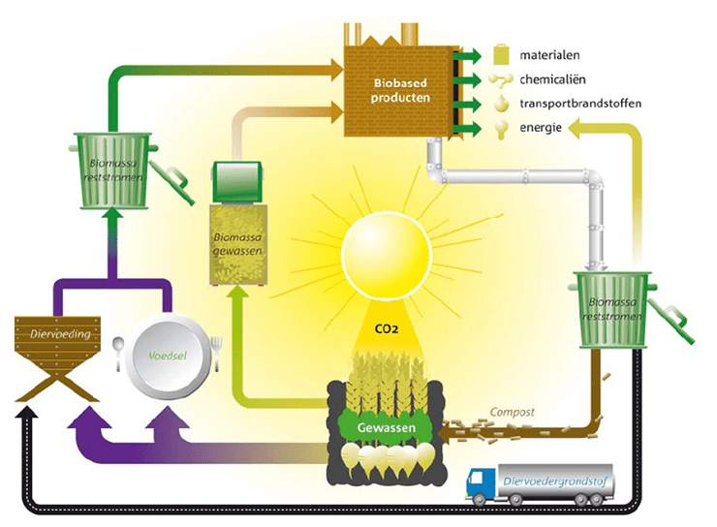
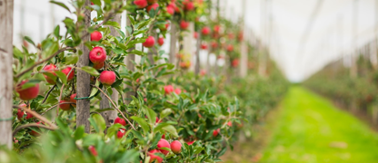
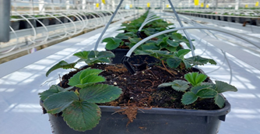
LES PROGRAMMA
21-05 Aftrap project
28-05 Resources
04-06 Teeltplan
11-06 Ontwerpen
18-06 Afronden tekenen en teeltplan
25-06 Poster Presentaties

Slide 3
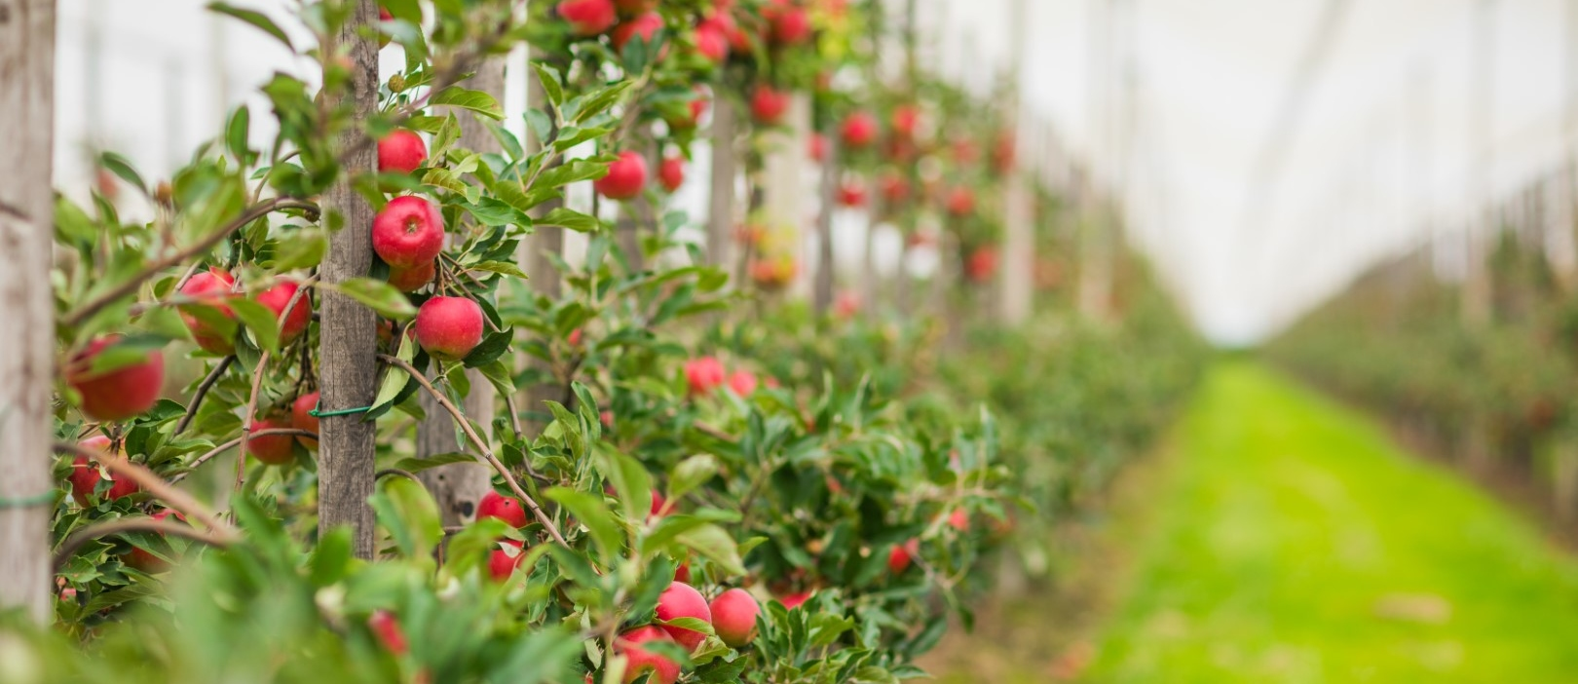


Les 01
Deze les:
Ga naar resources en zoek materialen en plantmateriaal, winkelinrichting.
Maak hier een A3 van met foto’s en laat ruimte over voor een schets.

Slide 4
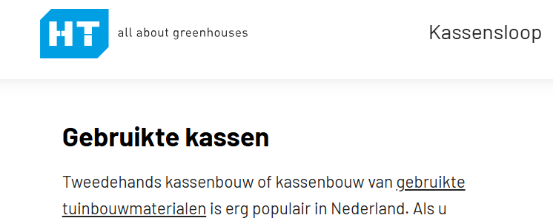
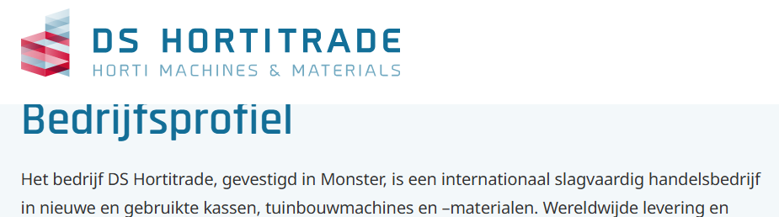






Project Circulaire Kwekerij
Resources:
Kassen
Machines
Bouwmaterialen
Winkelinventaris
Zaden
Bomen en planten
Verpakking
Promotiemateriaal
Restaurant

Slide 5

Project Circulaire Kwekerij
Teams klaar?
Bouwen maar!

